Slide 1
Муниципальное бюджетное общеобразовательное учреждение «Верещагинский образовательный комплекс»
Проблемная группа «Разработка и составление АООП дошкольного образования для детей с различными нарушениями здоровья» тема: «Конструктор АООП ДО: целевой раздел»
педагог-психолог МБОУ «ВОК»
Некрасова Ирина Васильевна методист МБОУ «ВОК» Степанова Ирина Ивановна
г. Верещагино, 2022

Slide 2
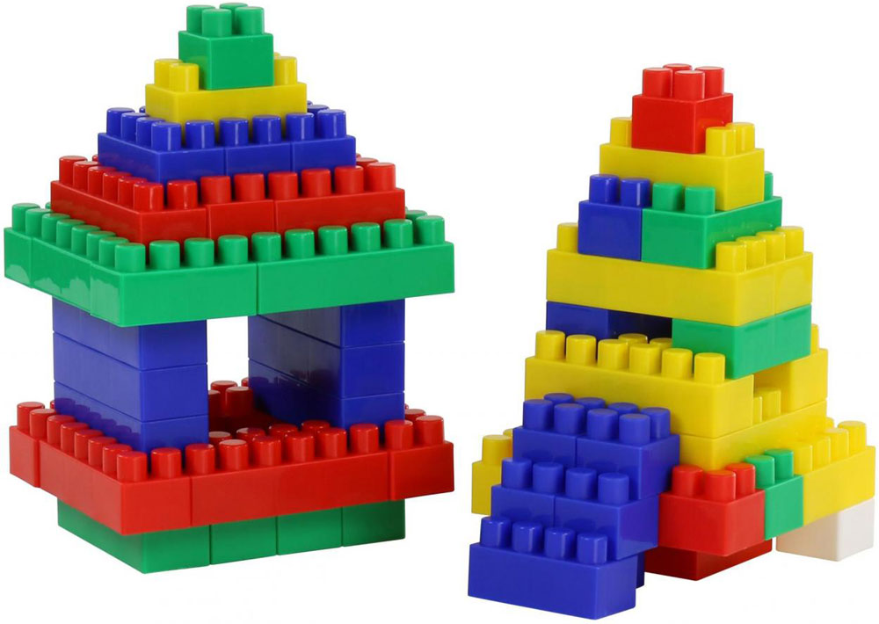
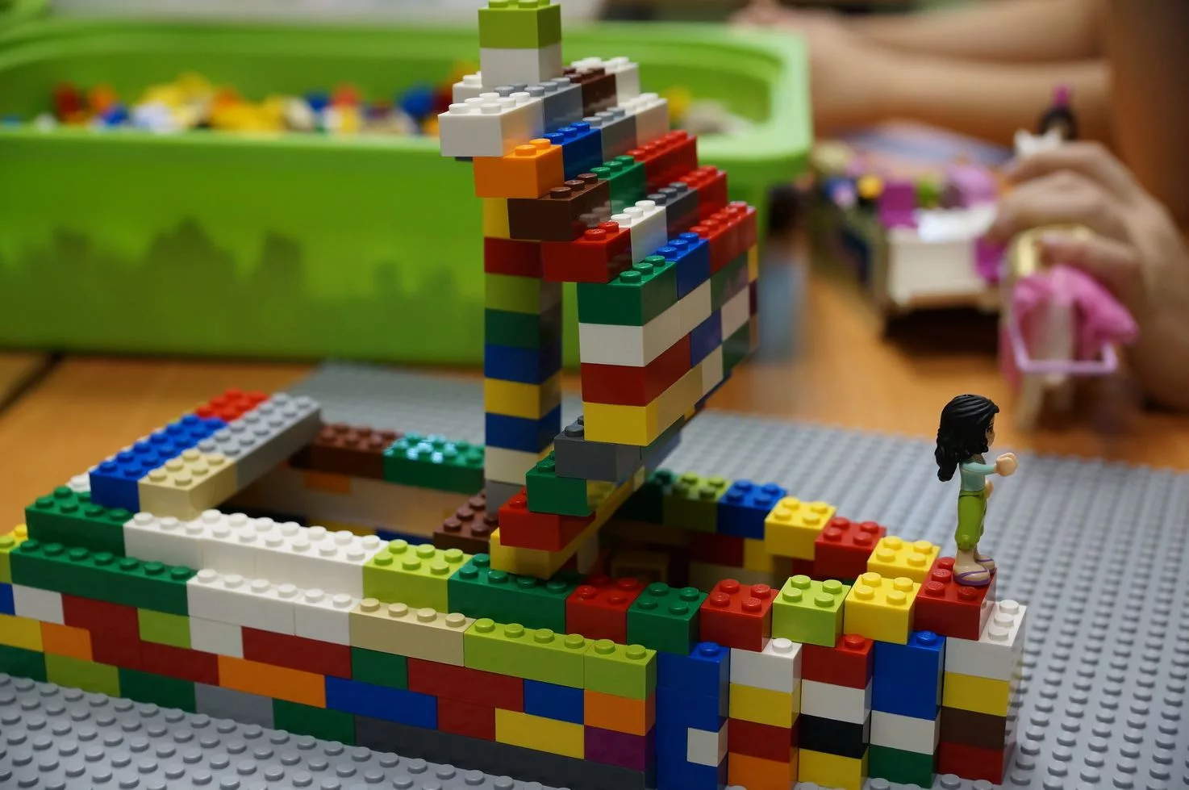

Slide 3
Дети с тяжелыми нарушениями речи
Дети с нарушение опорно –двигательного аппарата
Расшифруйте понятие -
Дети с ТНР
Расшифруйте понятие – дети с НОДА
- физическое лицо, имеющее особенности в физическом и (или) психологическом развитии, подтвержденные территориальной психолого-медико педагогической комиссией и препятствующие получению образования без создания специальных условий.
Инклюзивное образование
Ребенок с ограниченными возможностями здоровья
- организация процесса обучения, при которой все дети, независимо от их физических, психических, интеллектуальных, культурно-этнических, языковых и иных особенностей, включены в общую систему образования и обучаются по месту жительства вместе со своими сверстниками без инвалидности в одних и тех же образовательных учреждениях.

Slide 4
Принято Председатель ППк СП Детский сад № корпус № МБОУ «ВОК» ______________________ Протокол № ___ от ___________________ Согласовано Председатель экспертно- методического совета МБОУ «ВОК» Протокол №___ от _______________ | УТВЕРЖДЕНО Начальник СП Детский сад № корпус № МБОУ «ВОК» _______________ «___»_________________20___ г. Согласовано ____________/____________ (фамилия имя отчество законного представителя)
Адаптированная образовательная программа ребёнка с ОВЗ
__________________________________________
(фамилия, имя ребенка, дата рождения)
воспитанника(цы) _________________________________________
(группа, в которой обучается ребенок)
на 20 ______/20_______ учебный год.

Slide 5
Разделы АОП
Целевой | Содержательный | Организационный
состоит из пояснительной записки и целевых ориентиров | отражает общее содержание программы | отражает режим дня, особенности развивающей среды
Отвечает на вопрос - для какой категории детей? | Отвечает на вопрос – С помощью чего? | Отвечает на вопрос – Как?

Slide 6
Ф.И.О. ребенка | Балуев Павел Сергеевич
Дата рождения | 22.07.2016
Сведения о семье: Полная/не полная Благополучная/неблагополучная Мать (ФИО, образование, место работы) Отец (ФИО, образование, место работы) | Семья в разводе, воспитанием занимается мама и отчим. Папа принимает активное участие в воспитании ребенка. Мама - Балуева Юлия Сергеевна, среднее-специальное образование, работает в торговой сети... Папа Балуев Сергей Николаевич, высшее образование работает в полиции.
Воспитатели (ФИО)
Заключения специалистов: Учитель логопед: Педагог психолог Дефектолог | Учитель логопед: Коррекция всех компонентов речи: лексики, грамматики, фонетики,звукопроизношение. Педагог психолог: Коррекция и развитие компетенций коммуникативной и эмоциональной сферы, развитие произвольной регуляции деятельности Дефектолог: Развитие жизненных компетенций и коммуникативных навыков
Группа здоровья | 3
Заключение врачей – специалистов: | 1.Психиатр –G -, Н- 2. Невролог- сенсомоторная дисфазия
Режим пребывания ребенка в СП | 12 часов
Заключение ТПМПК | Является обучающимся с ОВЗ. Рекомендовано обучение и воспитание по АОП для детей с умеренной умственной отсталостью с 01.09.2022г
Рекомендации ППК | Психолого-педагогическое сопровождение в условиях ДОУ. Занятия с педагогом психологом, учителем логопедом, дефектологом.

Slide 7
Цель АОП | Создание благоприятных условий для всестороннего развития и образования ребенка в соответствии с его возрастными, индивидуальными-типологическими особенностями и особыми образовательными потребностями, психолого-педагогической и коррекционно-развивающей поддержки, позитивной абилитации и социализации
Задачи АОП | Осуществлять индивидуальную психолого-педагогическую помощь ребенку; способствовать усвоению ребенком адаптированной основной образовательной программы для детей с умеренной умственной отсталостью; обеспечить позитивные сдвиги в развитии ребенка, его целенаправленное продвижение относительно собственных возможностей, стимулирование индивидуальных возможностей; оказать методическую помощь родителям ребенка.
Формы реализации АОП | Индивидуальные(групповые) занятия, ОД в группе с дифференцированным подходом к ребенку с ОВЗ, игровая деятельность, совместная деятельность, беседы
Формы работы с родителями: | Консультации, практикумы, собеседования. Обучение родителей технологиям сопровождения с умственной отсталостью. Совместное пребывание ребенка и родителей на индивидуальных консультациях, организация выставок детского творчества, приглашение родителей на праздники.

Slide 8
Целевой раздел
1. Пояснительная записка
АОП - это образовательная программа, адаптированная для обучения воспитанников с ограниченными возможностями здоровья (конкретной нозологической группы) с учетом особенностей их психофизического развития, индивидуальных возможностей и обеспечивающая коррекцию нарушений развития и социальную адаптацию указанных лиц (№273 –ФЗ гл.1 ст.28), разрабатываемая, утверждаемая и реализуемая:
в соответствии с Федеральным государственным образовательным стандартом дошкольного образования
с учетом Примерной основной общеобразовательной программы.
с учётом ООП МБОУ «ВОК», разработанной с учетом комплексной общеобразовательной программы дошкольного образования
«От рождения до школы» / под ред. Н. Е. Вераксы, Т. С. Комаровой, М. А. Васильевой.
с учетом программы «Коррекционно-развивающее обучение и воспитание. Программа дошкольных образовательных учреждений компенсирующего вида для детей с нарушением интеллекта» Стребелевой Е.А., Екжановой Е.А.
с учетом программ для специальных дошкольных учреждений «Подготовка к школе детей с задержкой психического развития» (под редакцией Шевченко С.Г).
с учетом «Программы логопедической работы по преодолению ОНР у детей»
(Филичевой Т.Б., Тумановой, Т.В., Чиркиной Г.Б.

Slide 9
Целевой раздел
Пояснительная записка
1.1.1.ПСИХОЛОГО-ПЕДАГОГИЧЕСКАЯ ХАРАКТЕРИСТИКА
Ф.И.О. ребенка ________________________________________________________________
Дата рождения________________________________________________________________
Адрес________________________________________________________________________
Сведения о родителях: _________________________________________________________
ДОУ, группа________________________________________
Сроки пребывания в ДОУ(когда поступил, откуда поступил, оценка адаптации в ДОУ)‏
Общее впечатление о ребенке (внешний вид; контактность; эмоционально-поведенческие особенности).
Общая осведомленность и социально-бытовая ориентировка (сведения о себе, о своей семье, ближайшем окружении, уровень актуального развития).
Особенности психофизического развития (особенности общей и мелкой моторики; латеральный профиль; двигательная активность)‏
Характеристика познавательного развития:
Особенности внимания (устойчивость; концентрация; объем; избирательность; распределение; переключаемость).
Особенности памяти (преобладающая модальность; запоминание и воспроизведение, объем запоминания, продуктивность).
Особенности мышления (форма мыслительной деятельности, операции анализа, синтеза, классификации, обобщения, сравнения, моделирования, сформированность теоретических понятий, умение устанавливать причинно-следственные связи).

Slide 10
Целевой раздел
Пояснительная записка
Особенности воображения (репродуктивное, творческое)‏
Особенности личности (личностная активность, направленность, самооценка, самосознание, мотивационные предпочтения, уровень притязаний).
Индивидуально-типологические особенности (темп деятельности, работоспособность).
Особенности эмоционально-волевой сферы (эмоциональный фон, эмоциональная лабильность, факторы эмоционального напряжения, распознавание эмоций, произвольность, регуляция, самоконтроль).
Особенности коммуникативного развития (особенности общения с родителями, педагогами, сверстниками, социальный статус в группе, поведение в конфликтной ситуации).
Особенности деятельности (организация деятельности, степень сформированности умений и навыков)
Начальник СП _________________________________ подпись
Педагог-психолог _____________________________ подпись
Учитель-логопед _____________________________ подпись
Воспитатель _________________________________ подпись
Печать

Slide 11
Целевой раздел
Пояснительная записка
1.1.2. Цели, задачи, условия реализации Программы
Целью данной АОП
создание условий для освоения АОП воспитанника с ЗПР
Задачи:
1. целенаправленное комплексное психолого-педагогическое сопровождение ребенка с ЗПР и квалифицированная коррекция недостатков в развитии;
2. оказание консультативной и методической помощи родителям в вопросах коррекционно-развивающего обучения и воспитания ребенка;
3. проектирование специальной предметно-пространственной развивающей среды, создание атмосферы психологического комфорта.
Важно!
Цель одна!!! Задач несколько!!!

Slide 12
Целевой раздел
Пояснительная записка
1.1.2. Цели, задачи, условия реализации Программы
Цель: Оказание комплексной коррекционно-психолого-педагогической помощи и поддержки детей с ограниченными возможностями здоровья и их родителям (законным представителям); осуществление коррекции недостатков в физическом и психическом развитии детей с ограниченными возможностями здоровья.
Важно!
Цель одна!!! Задач несколько!!!

Slide 13
Целевой раздел
Пояснительная записка
1.1.2. Задачи реализации Программы
охрана и укрепление физического и психического здоровья детей, в том числе их эмоционального благополучия;
определить особенности организации образовательного процесса в соответствии с индивидуальными возможностями каждого ребёнка его ведущей деятельности;
оказывать консультативную и методическую помощь родителям структурой нарушения развития и степенью выраженности;
учитывать особые образовательные потребности детей с ограниченными возможностями здоровья при освоении ими образовательной программы;
осуществлять индивидуально-ориентированную и социально-психолого-педагогическую, коррекционно-логопедическую помощь детям с ограниченными возможностями здоровья с учётом особенностей психического и физического развития, индивидуальных особенностей детей (в соответствии с рекомендациями психолого-медико-педагогической комиссии);
реализовать индивидуальные образовательные маршруты;
реализовать комплексную систему мероприятий по социальной адаптации и интеграции детей с ограниченными возможностями здоровья;
создать пространство детско-взрослого взаимодействия с учетом (законным представителям) детей с ограниченными возможностями здоровья по медицинским, социальным, правовым и другим вопросам .

Slide 14
Целевой раздел
Пояснительная записка
1.1.2. Условия реализации Программы
- специалисты действуют по соглашению с родителями (законного представителя) ребенка;
- специалисты ДОУ проводят мероприятия в форме групповых, подгрупповых и индивидуальных занятий согласно плану АОП;
- специалисты ДОУ используют методы, приемы, средства с учетом индивидуальных психических и физических особенностей ребенка и специальной коррекционной программы;
- создание условий для коррекции и воспитания ребенка с ОВЗ в ДОУ;
- использование современных педагогических технологий, в том числе информационных, компьютерных для оптимизации образовательного процесса, повышения его эффективности, доступности;
- обеспечение здоровьесберегающих условий (оздоровительный и охранительный режим, укрепление физического и психического здоровья).

Slide 15
Целевой раздел
Пояснительная записка
1.1.3 Принципы и подходы к формированию Программы
*системный подход подход - это организация образовательного процесса, в котором главное место отводится активной и разносторонней, в максимальной степени самостоятельной познавательной деятельности дошкольника, где акцент делается на зону ближайшего развития, то есть область потенциальных возможностей. *культурологический подход - предполагает передачу взрослым ребенку культурных образцов поведения, общения и деятельности. Усвоение этих образцов в дошкольном возрасте происходит непроизвольно и непреднамеренно.
*личностно­ориентированный подход - основывается на учёте индивидуальных особенностей обучаемых, которые рассматриваются как личности, имеющие свои характерные черты, склонности и интересы. *индивидуальный подход - *дифференцированный подход - Организация образовательной деятельности, при которой с помощью отбора содержания, форм, методов, темпов, объемов образования создаются оптимальные условия для усвоения знаний каждым ребенком и удовлетворяются различные образовательные потребностей детей

Slide 16
Специальные принципы при реализации АОП
При реализации АОП используются как общие дидактические принципы, указанные в основной общеобразовательной программе, так и специальные.
Представления об окружающем мире, о природе ниже среднего.
Имеет представления о себе, о своей семье.
Принцип социально-адаптирующей направленности образования. Компенсация недостатков развития рассматриваются в образовательном процессе не как самоцель, а как средство обеспечения ребенку с ограниченными возможностями самостоятельности и независимости в дальнейшей социальной жизни.

Slide 17
Состояние психических процессов и познавательной деятельности: в ходе диагностики было выявлено у ребенка, что слухоречевая память ниже нормы: медленно запоминает и быстро забывает; уровень сформированности у ребенка причинно-следственных, пространственно-временных, логических связей ниже нормы. Мышление: недостаточно сообразительна. Изучение представлений о ближайшем окружении, об окружающем мире: представление ребенка о себе и ближайшем окружении сформированы. Восприятие отношений предметов по величине соответствует возрасту. Задание на восприятие формы, цвета выполняет на среднем уровне; умеет выделять в предмете существенные детали; восприятие пространства: различает правую и левую стороны на своем теле, на теле другого человека путает стороны; ориентируется в пространстве; восприятие времени: знает времена года, части суток. Внимание недостаточно устойчивое.
Принцип системного подхода к диагностике и коррекции нарушений. Для построения коррекционной работы необходимо правильно разобраться в структуре дефекта, определить иерархию нарушений. Любой дефект имеет системный характер.
Принцип комплексного подхода к диагностике и коррекции нарушений. Психолого-педагогическая диагностика является важнейшим структурным компонентом педагогического процесса.

Slide 18
Особенности речевой деятельности: нарушено произношение звуков Р, Рь. Несформирован артикуляционный уклад этих звуков. Фонематическое восприятие развито недостаточно. Грамматический строй речи на среднем уровне. Лексический запас почти соответствует возрастной норме. Понимание обращенной речи не нарушено. Навыки мелкой моторики на среднем уровне. Состояние игровой деятельности: в игровой деятельности принимает разные роли (ведомой и ведущей). Коммуникабельная, охотно делится своими игрушками.
Познавательный интерес сформирован, работоспособность равномерная, волевые усилия недостаточные, использует перенос знаний в новые условия.
Принцип опоры на закономерности онтогенетического развития. Коррекционная психолого-педагогическая работа с ребенком с ЗПР строится по принципу «замещающего онтогенеза». При реализации названного принципа следует учитывать положение о соотношении функциональности и стадиальности детского развития.
Принцип комплексного применения методов педагогического и психологического воздействия означает использование в процессе коррекционного воспитания и обучения многообразия методов, приемов, средств.

Slide 19
Целевой раздел
Пояснительная записка
1.1.3 Значимые характеристики особенностей развития детей
1.2. Планируемые результаты освоения Программы.
Целевые ориентиры

